Slide 1
水生植物在台灣利用的四個階段
一、第一階段：1970年代以前，台灣對於水生植物的觀點
在排水渠道以物理或是化學的方法清除。
在容易沖刷的地方，以水生植物保護河床與邊坡。
種植水生植物，飼養魚類或是螺類。

Slide 2
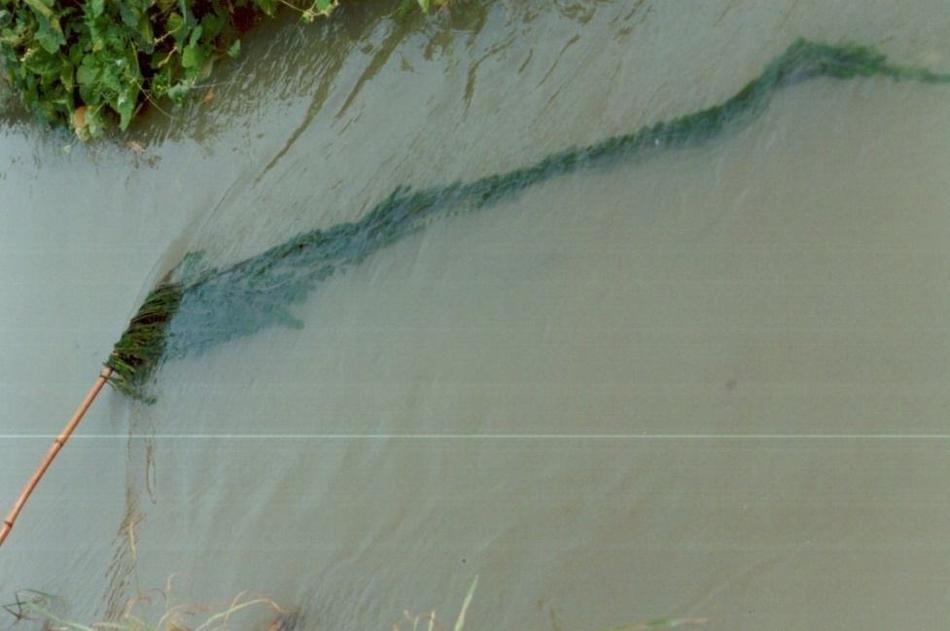
1-1. 台灣早期對水生植物觀點以清除為主
彰化秀水地區灌排圳路水生植物的清除

Slide 3
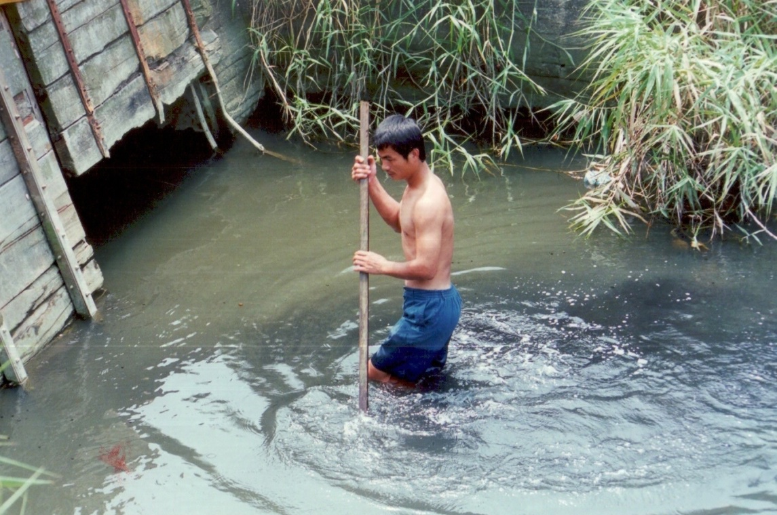
彰化鹿港地區水路清除水生植物，避免洪患時期淤塞排水

Slide 4
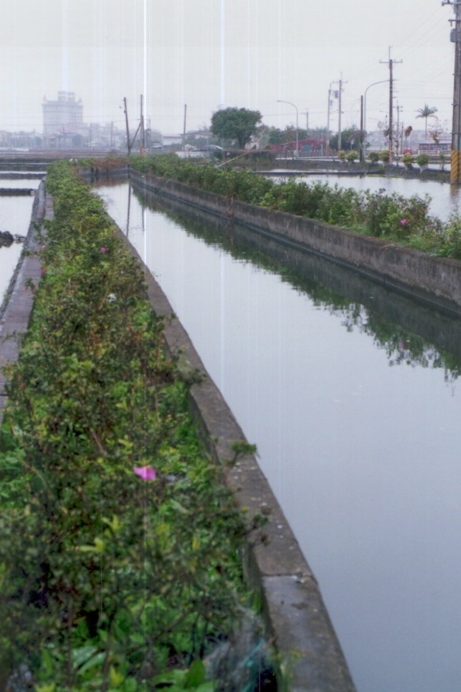
早期理想的渠道－沒有任何水生植物

Slide 5
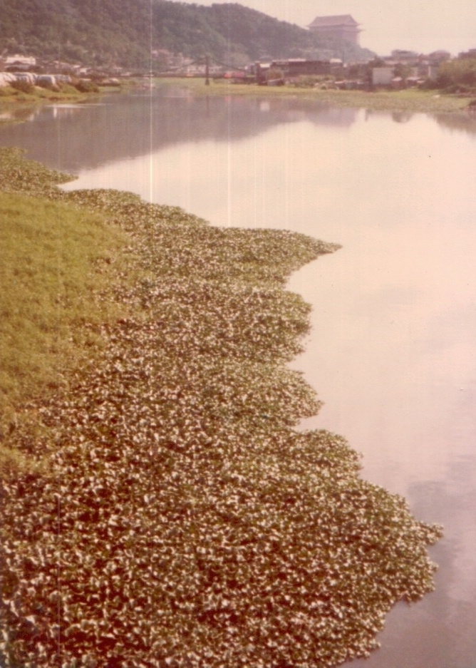
基隆河布袋蓮植生
，後來以化學殺草劑移除。

Slide 6
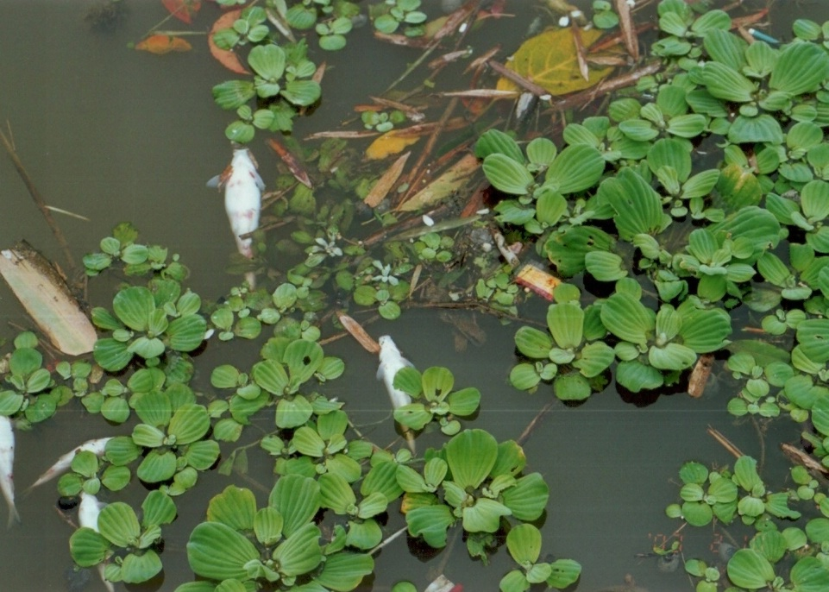
水生植物大萍茂密生長－降低溶氧，魚類死亡
攝於宜蘭地區美福排水

Slide 7
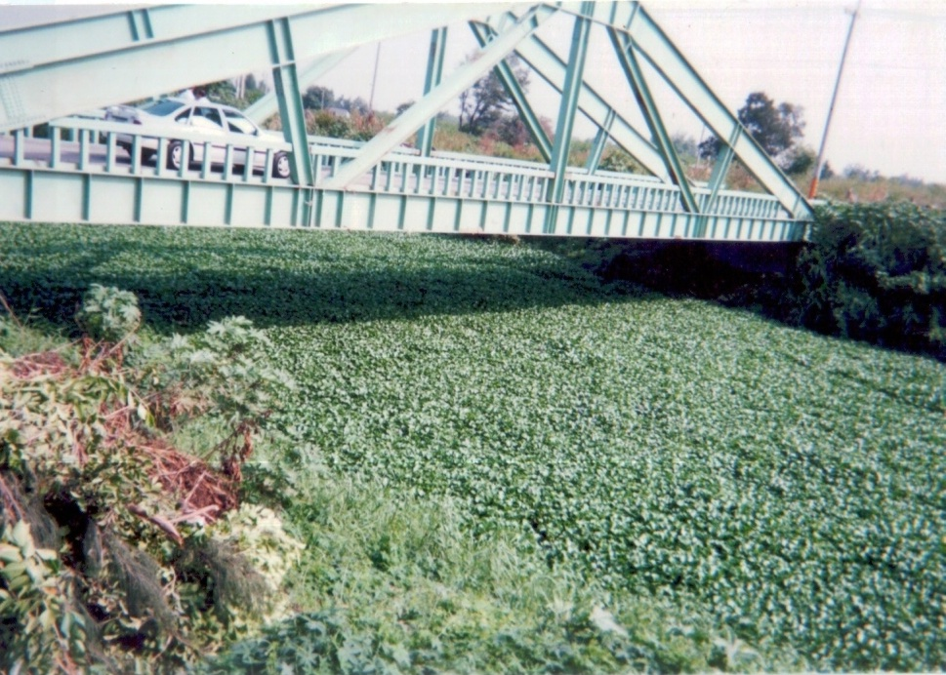
布袋蓮充滿排水道
建造懸臂式橋樑以免橋被布袋蓮阻斷
攝於彰化埔鹽地區排水路

Slide 8
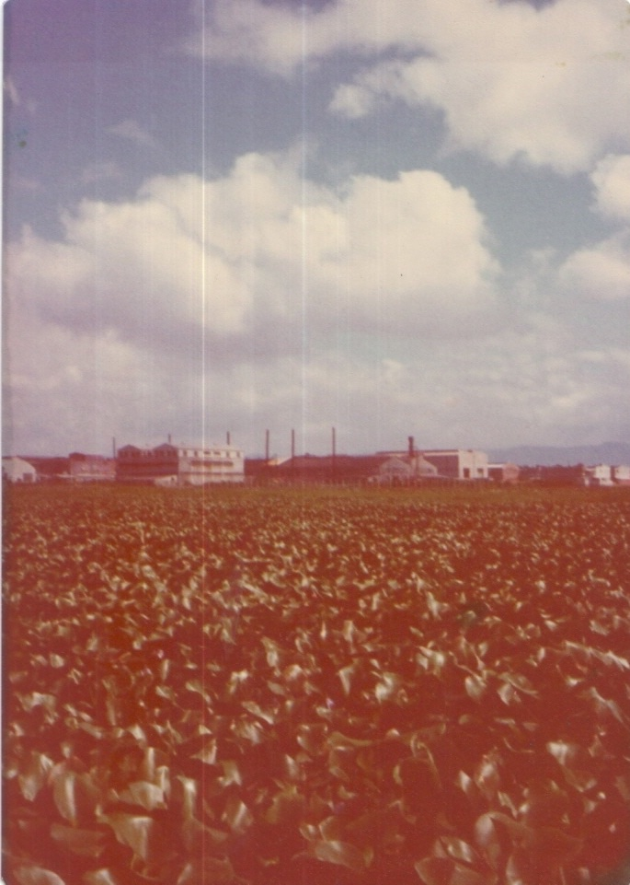
二重沼澤區布袋蓮茂密，蚊蟲滋生，排水不良。

Slide 9
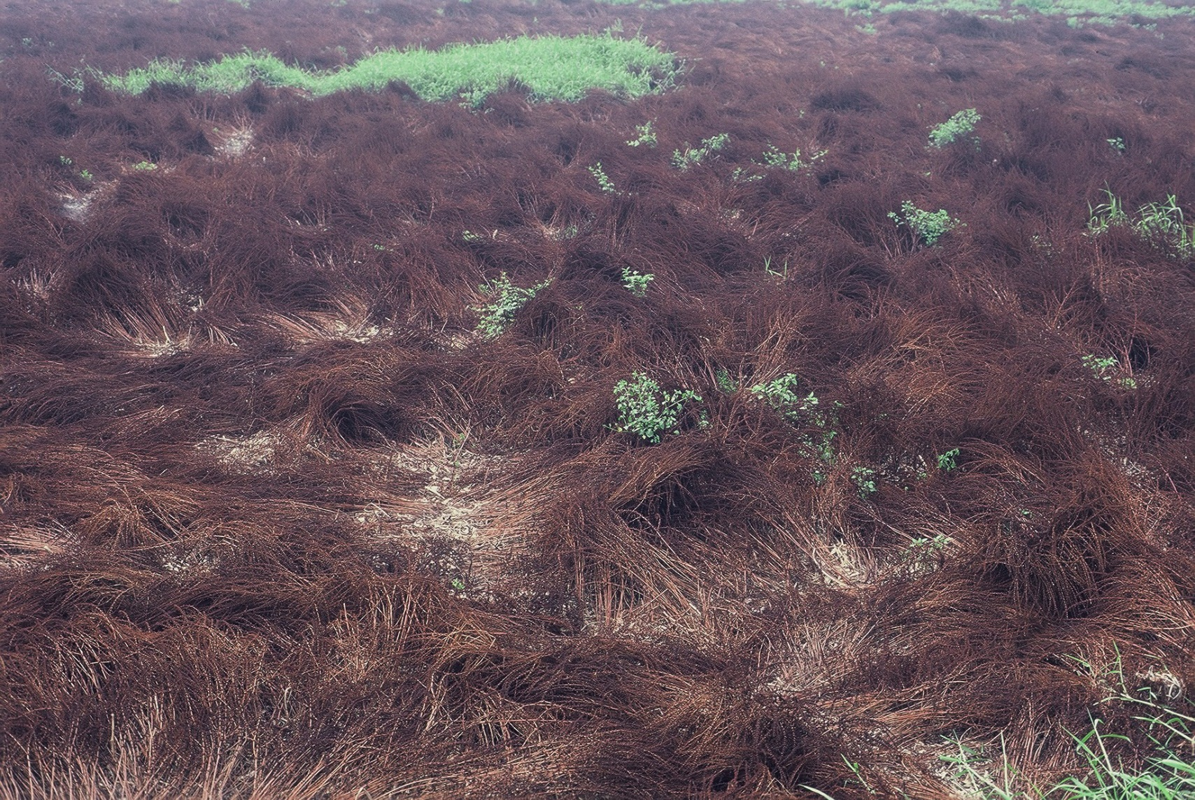
水庫淤積導致水生植物密生
攝於阿公店水庫

Slide 10
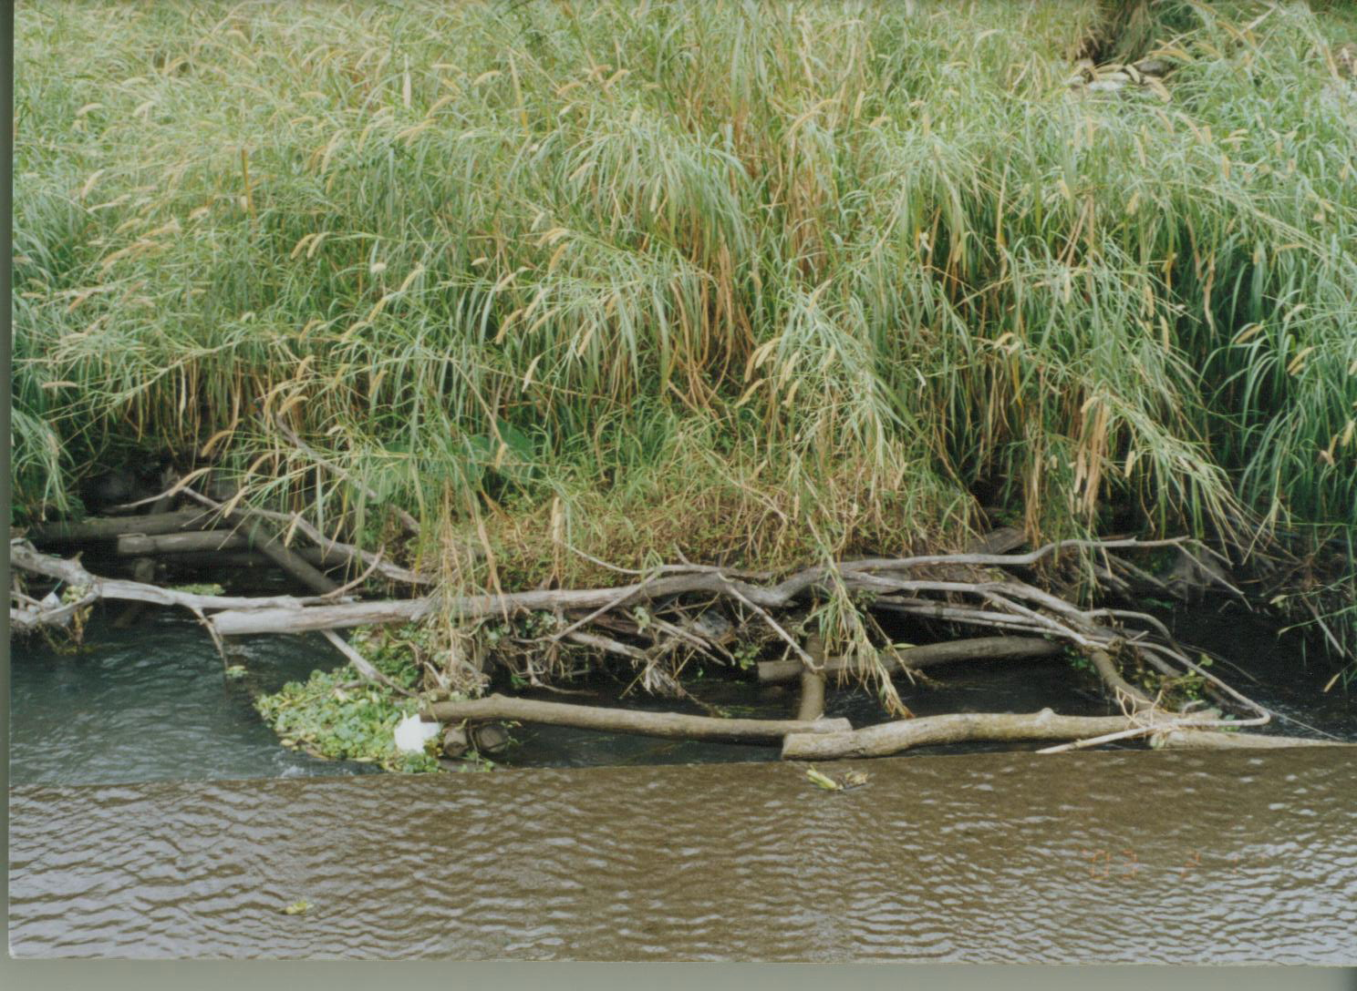
1-2. 台灣的古典智慧
用植生框格工法減少河底沖刷
攝於宜蘭萬長春圳

Slide 11
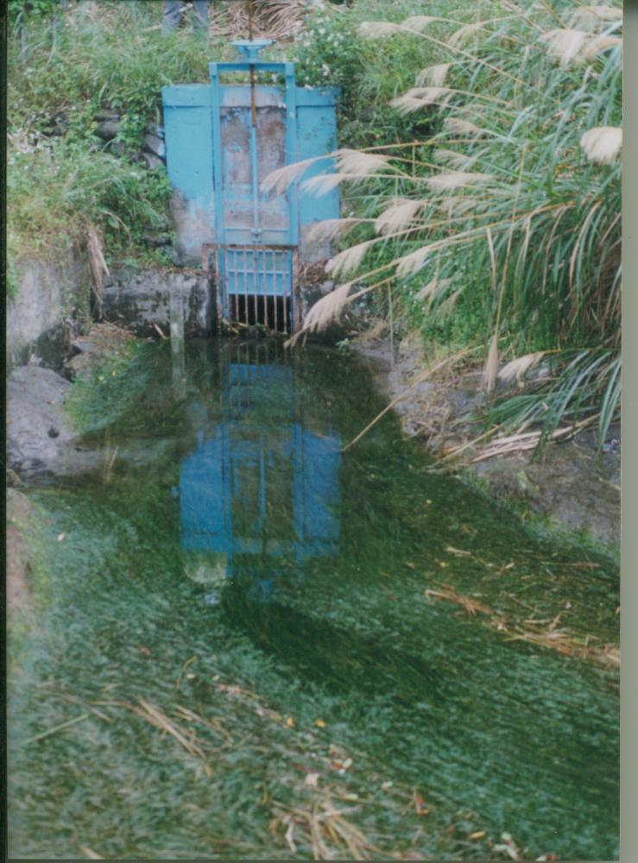
1-2. 台灣的古典智慧
用馬藻植生溪床，減少沖刷
攝於宜蘭內城圳

Slide 12
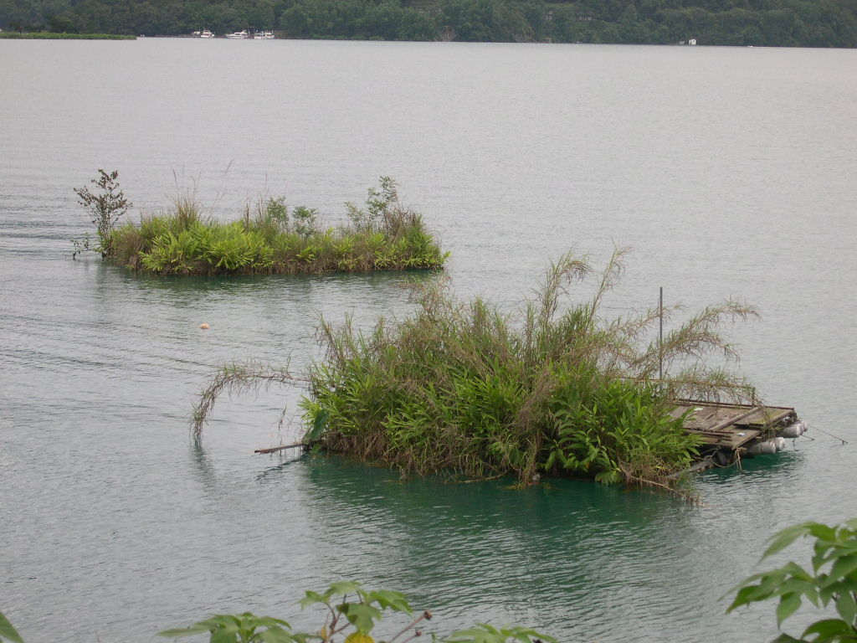
1-3. 台灣原住民的古典智慧
利用浮島捕魚
攝於日月潭

Slide 13
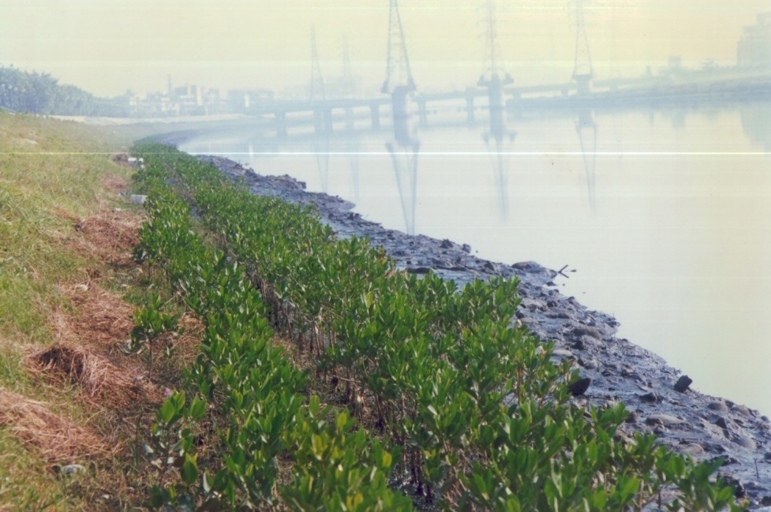
1-3. 水生植物成為河道邊坡穩定的材料

Slide 14
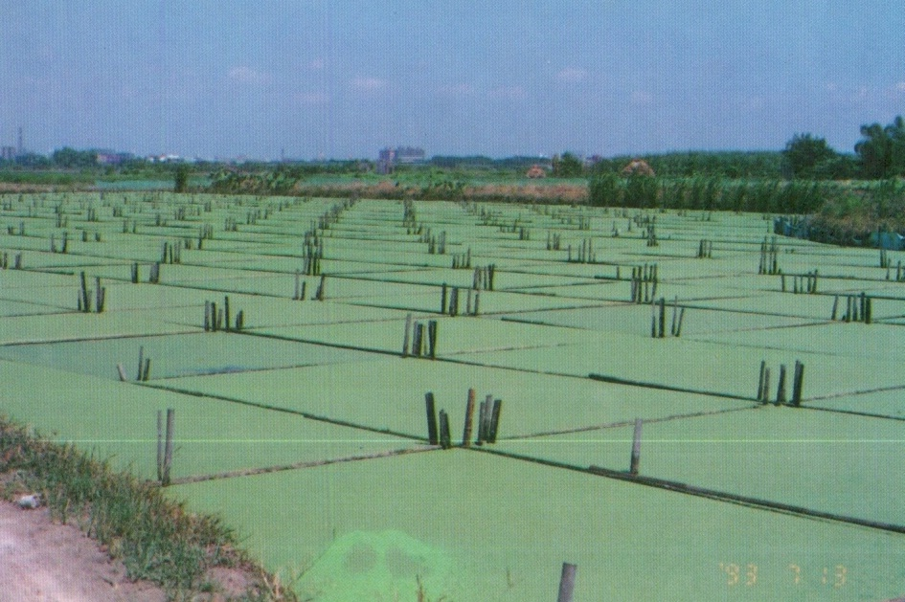
1-3. 用浮萍淨化都市污水，養殖金寶螺
1993年攝於嘉義市郊

Slide 15
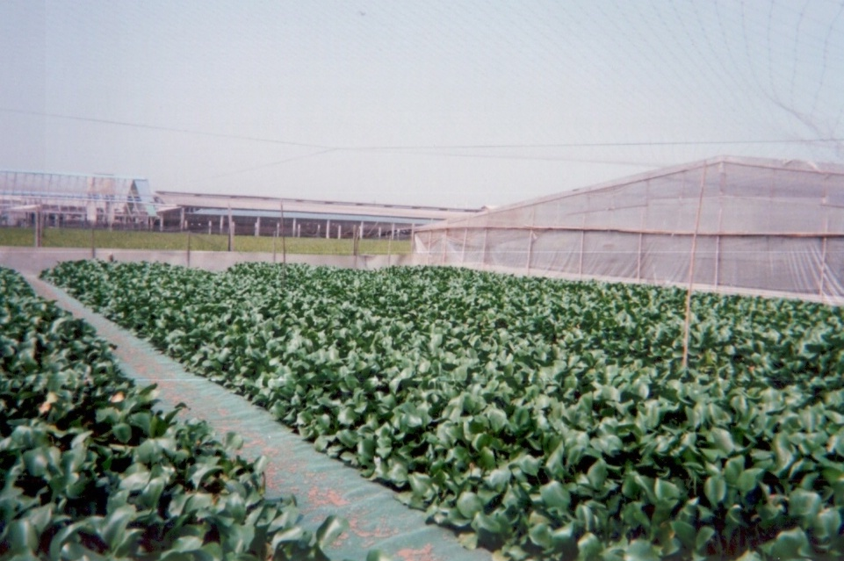
1-3. 以人工布袋蓮水池飼養蛙類
1991年攝於彰化竹塘鄉

Slide 16
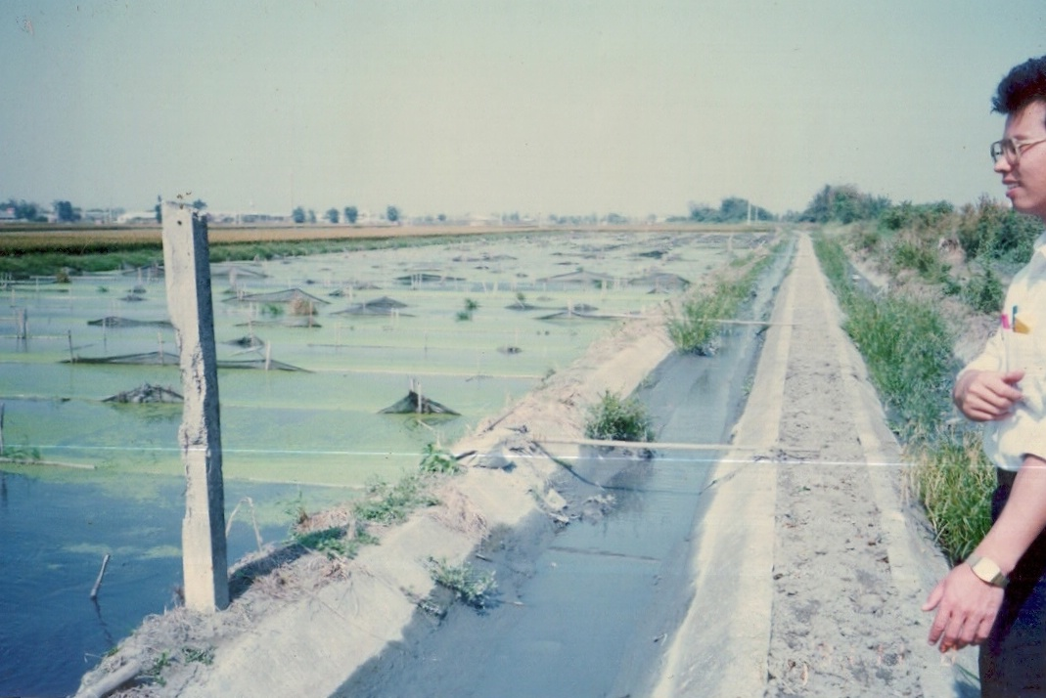
1-3. 利用浮萍養殖半鹹淡螺類與文蛤
攝於雲林崙背地區

Slide 17
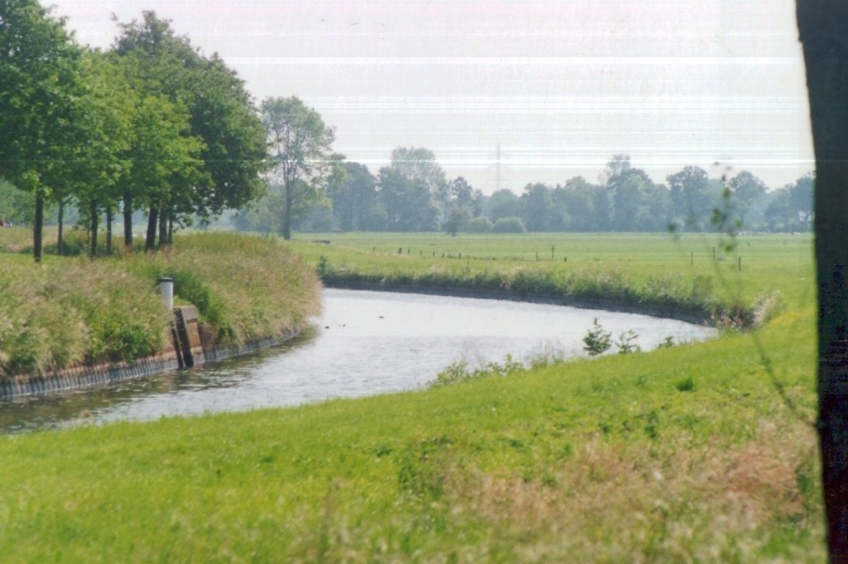
二、第二階段：1980年代，台灣對水生植物的利用：
水生植物與優養化的關係。
水生植物對污水的淨化。
水生植物對河濱灘地的綠美化。

Slide 18
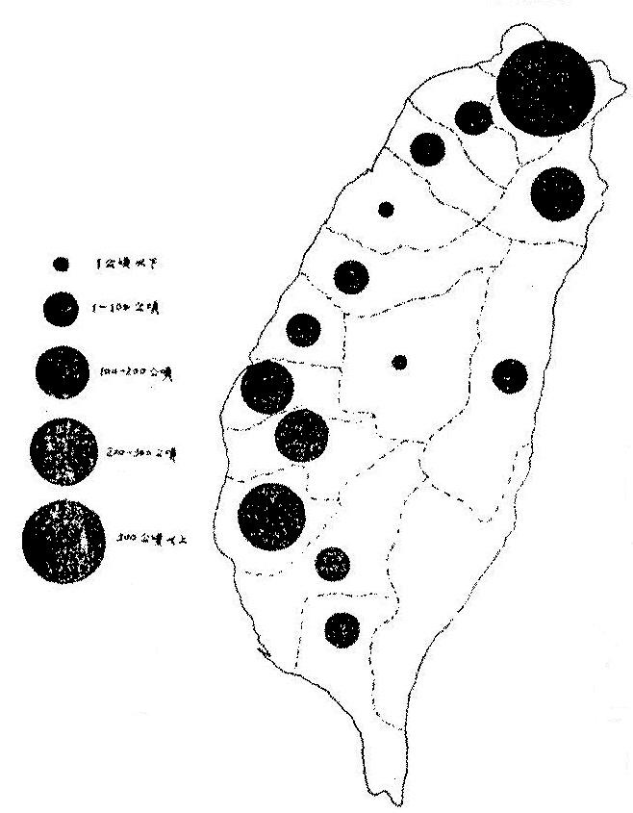
2-1. 1979年台灣各縣市布袋蓮分佈比較圖
(張文亮，1979)

Slide 19
中壢八角塘，布袋蓮覆蓋與防除下，水域溶氧之變化(張文亮，1979)
2-1. 布袋蓮對於水質溶氧的影響
DO

Slide 20
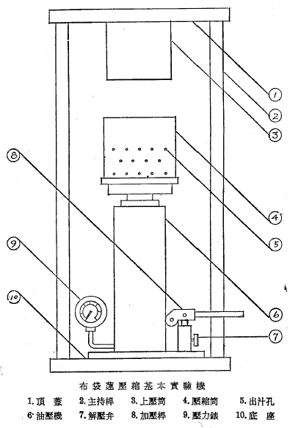
2-2. 以油壓機濃縮布袋蓮的體積，提供飼料的再利用
(曹以松、葉錦文、張文亮，1980)

Slide 21
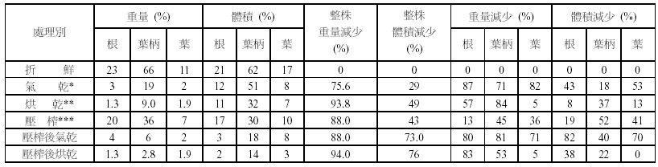
布袋蓮壓榨前後之含水量與體積變化表
(曹以松、葉錦文、張文亮，1979)
註：氣乾：置於通風處6日。
烘乾：103℃烘箱內24小時。
壓榨：22kg/cm²壓力下40秒。

Slide 22
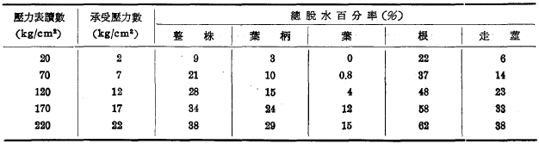
布袋蓮與各組織體
各單位壓力時之總脫水百分率
(曹以松、葉錦文、張文亮，1979)

Slide 23
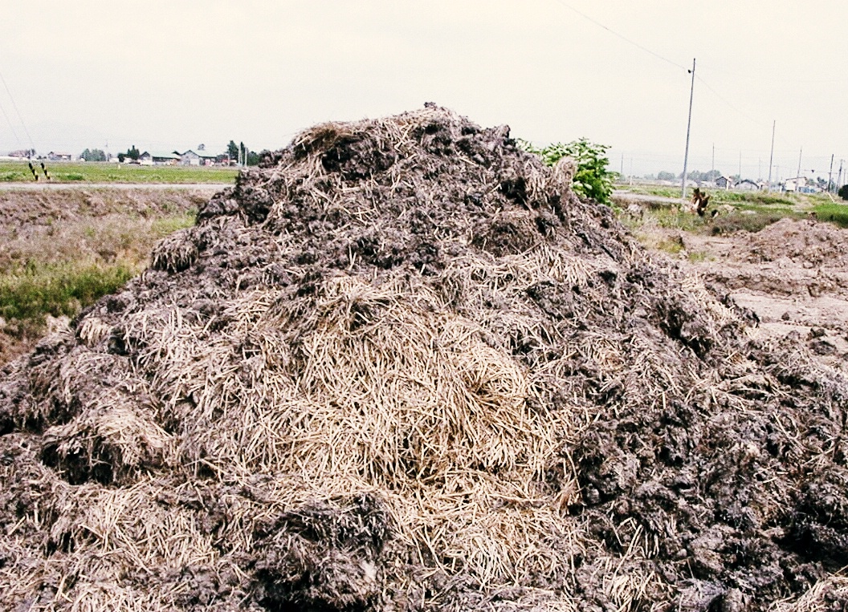
2-3. 1978年，台南新化畜牧改良場開始研究布袋蓮對於豬糞尿污水中氮的去除，並研究其在堆肥上的果效。

Slide 24
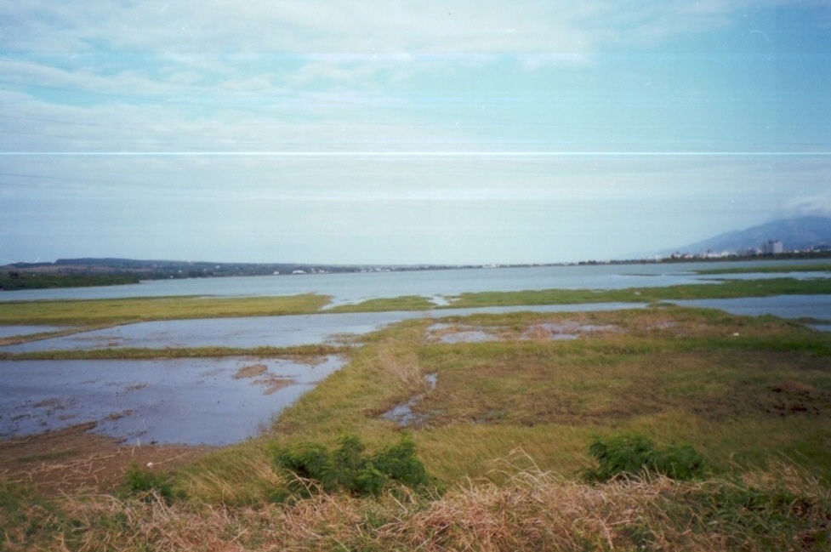
2-4. 在河濱灘地種植水生植物，增加灘地綠化，減少沖刷，增加景觀之美

Slide 25
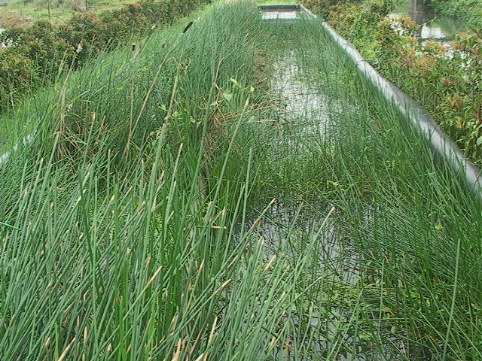
三、第三階段：1990年代，對於水生植物的利用
用草溝草帶做非點源污染的截流。
天然溼地的保育。
稀有水生植物的保育。

Slide 26
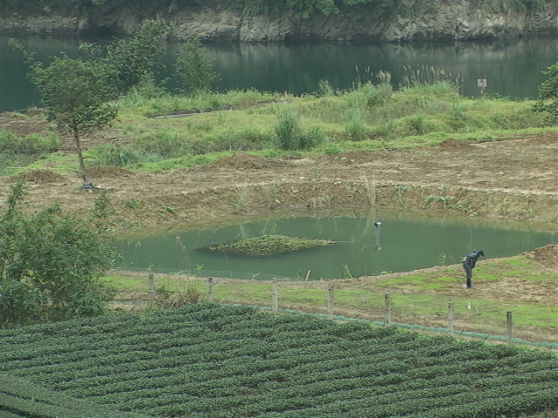
3-1. 水生植物植生對於非點源污染的截流
攝於翡翠水庫金瓜寮溪畔

Slide 27
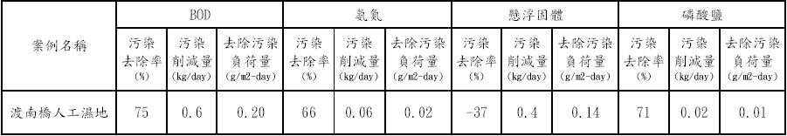
渡南橋人工濕地非點源污染去除效果

Slide 28
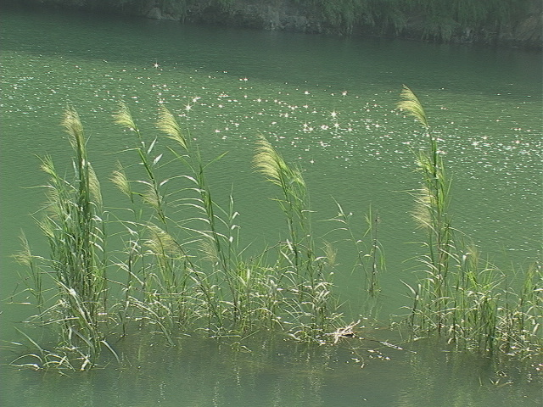
3-1. 河川上游邊坡植生
開卡蘆減少非點源懸浮顆粒濃度
攝於翡翠水庫上游

Slide 29
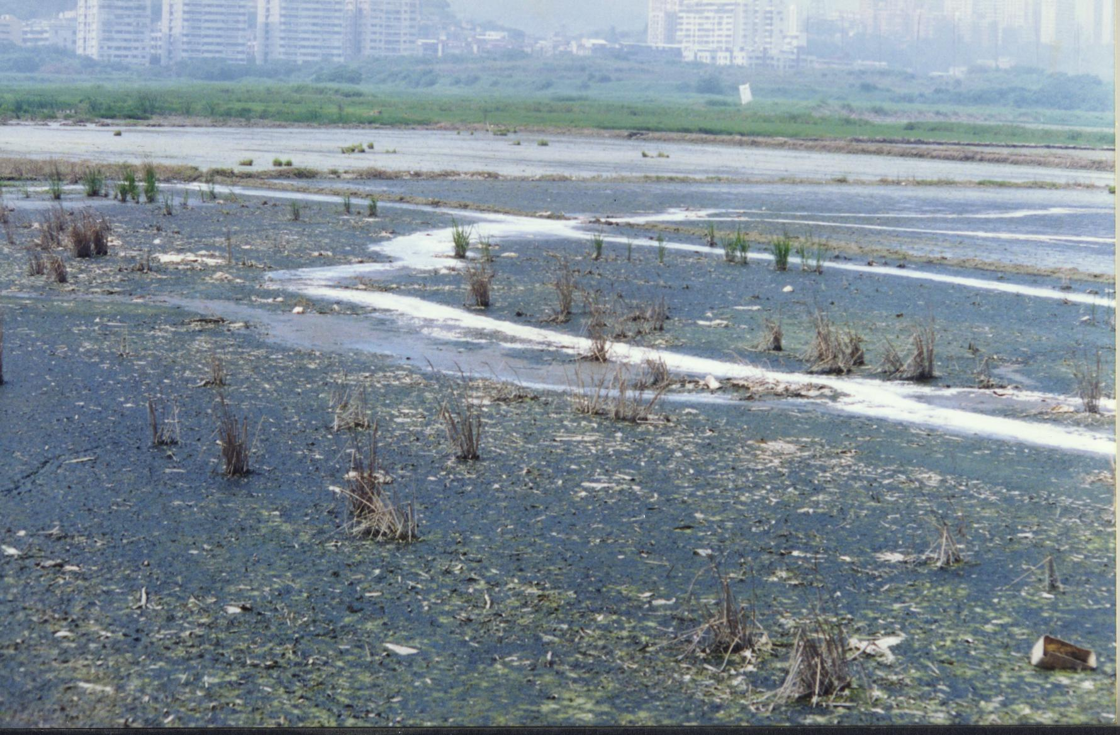
3-2. 以植生作為天然溼地的保育
1990年代初期，關渡自然保護公園污染的狀況

Slide 30
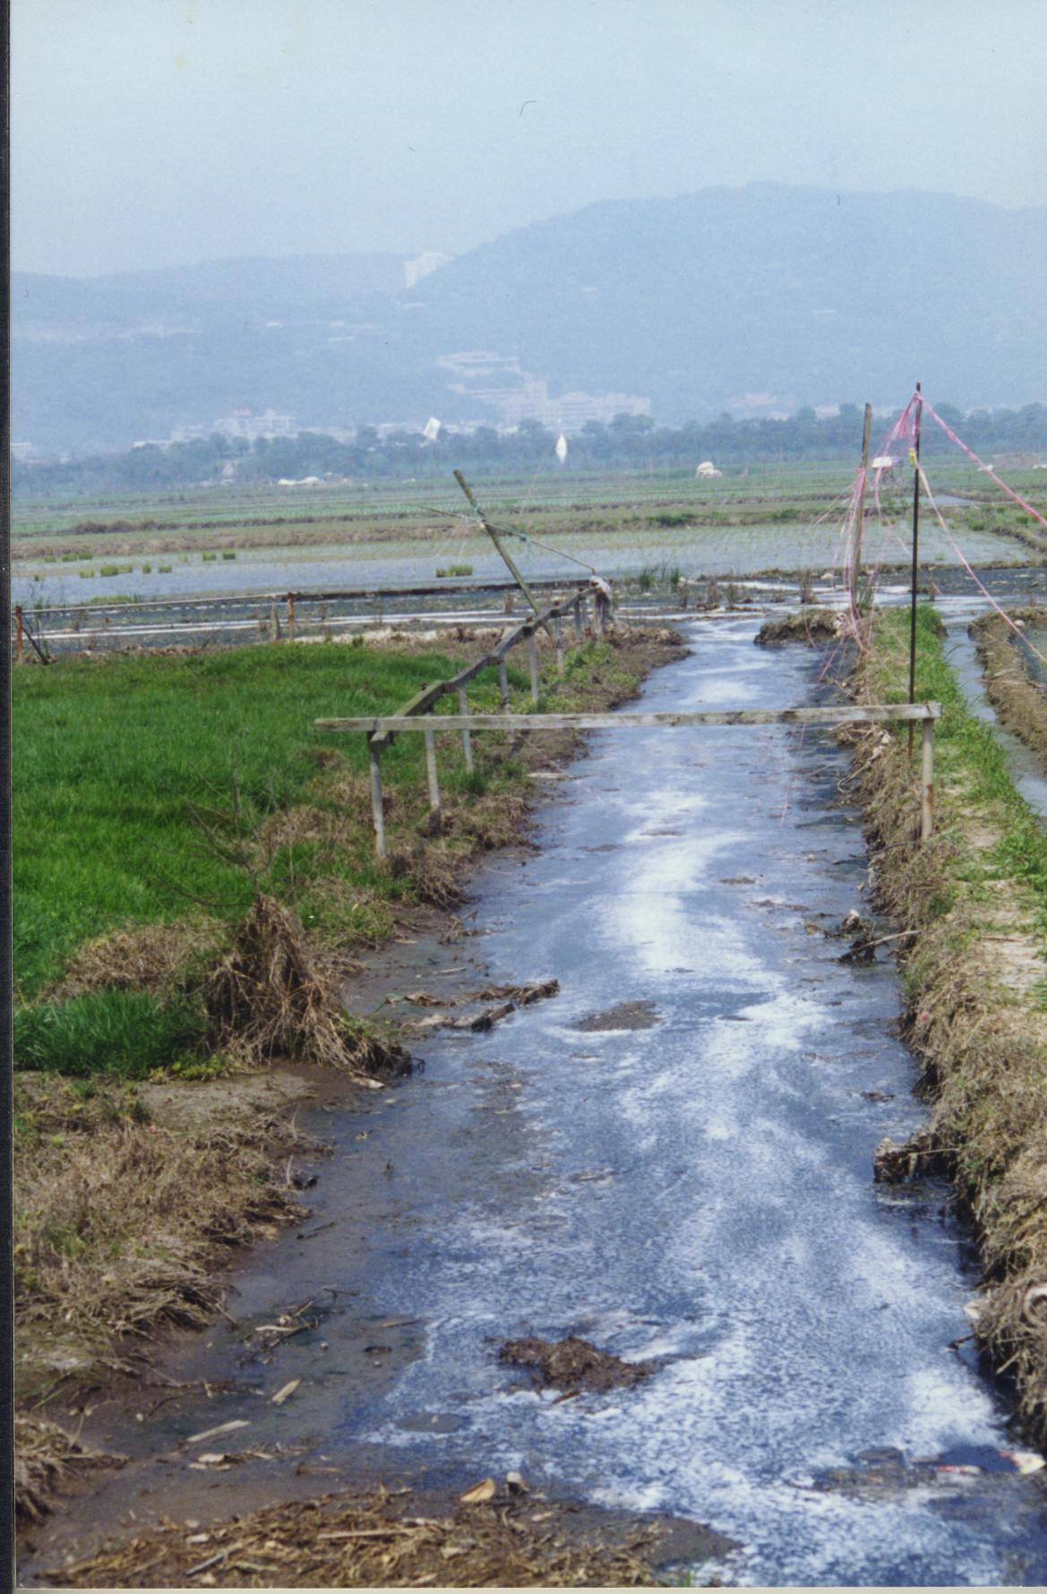
3-2. 以植生作為天然溼地的保育
1990年代初期，關渡自然保護公園污水流入的狀況

Slide 31
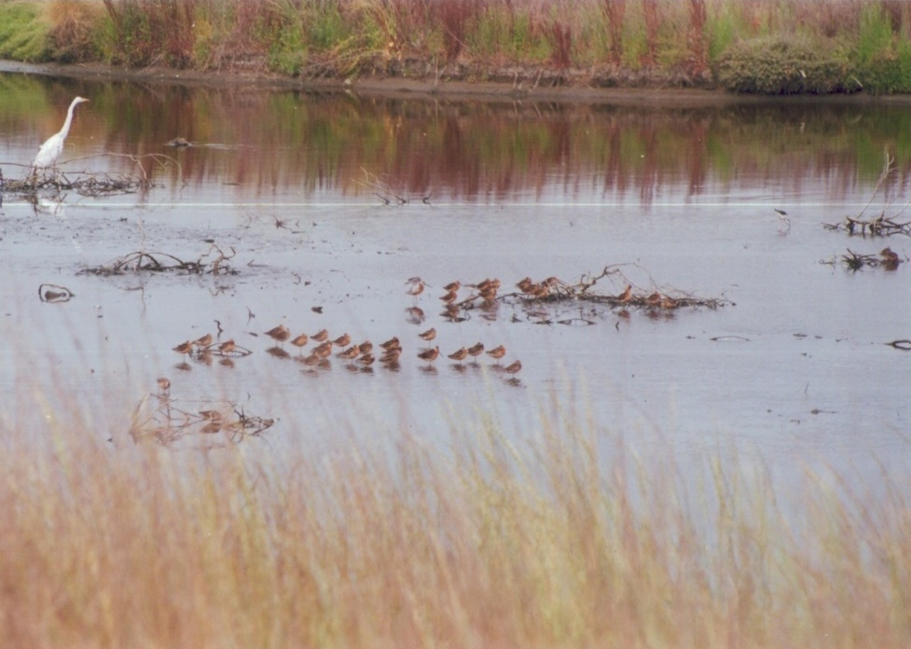
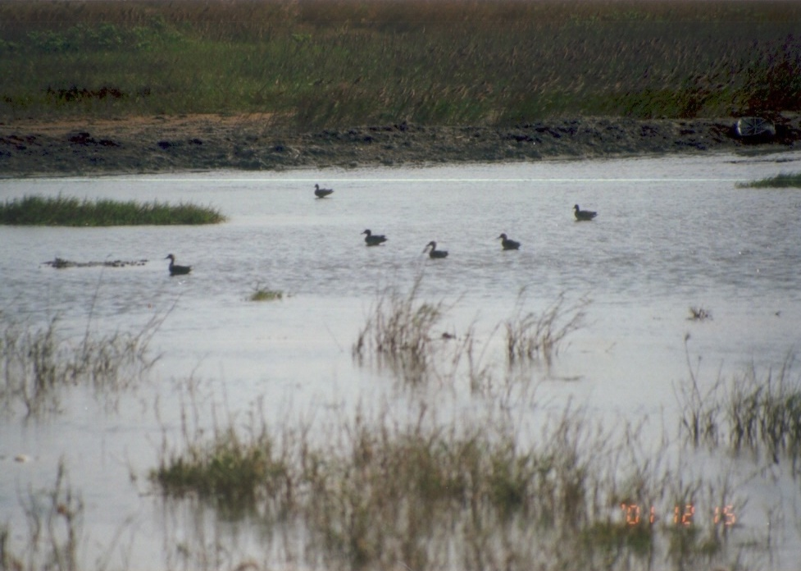
關渡自然公園復育後環境的改善

Slide 32
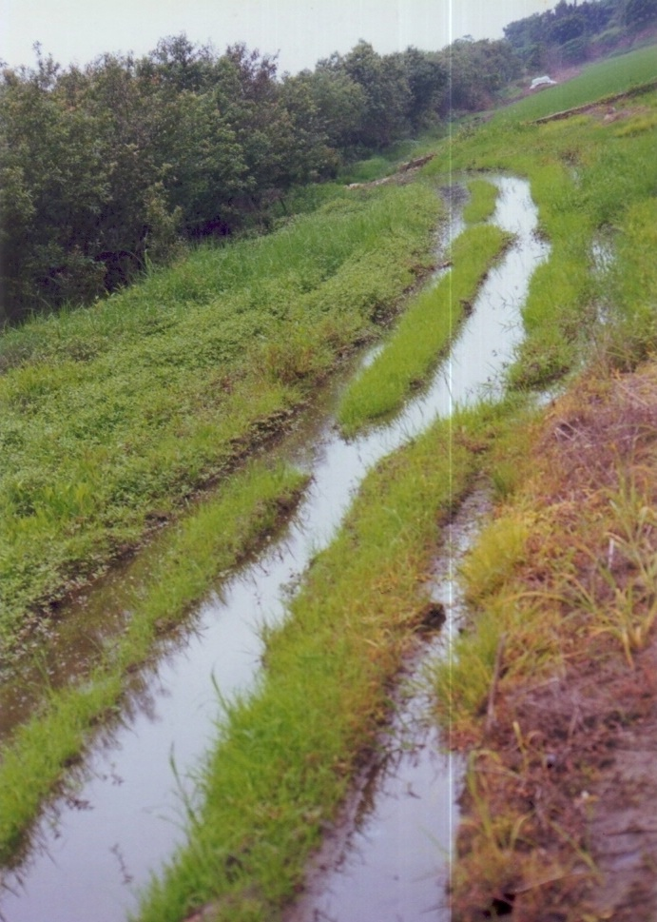
關渡自然公園的植生，以攔截水道。

Slide 33
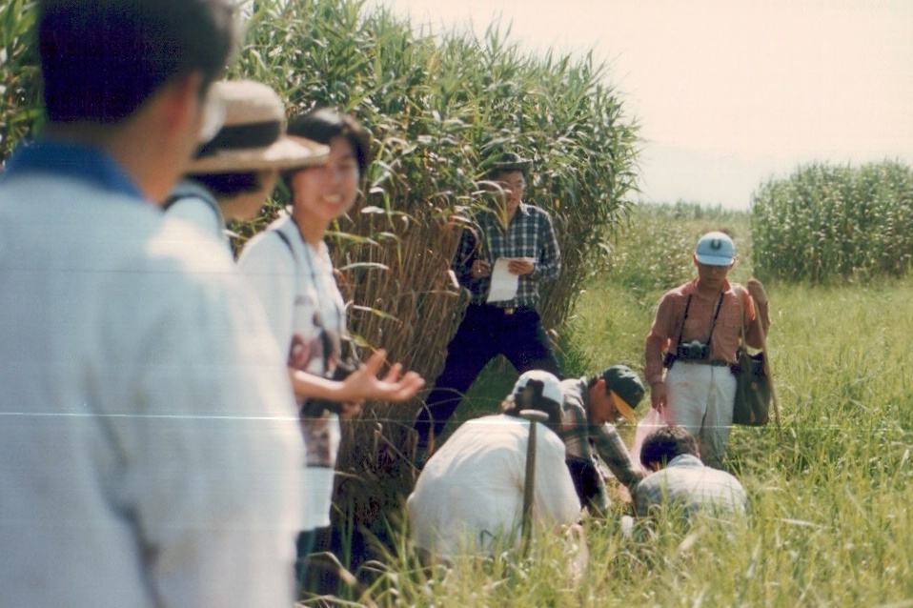
關渡自然公園的植生調查

Slide 34
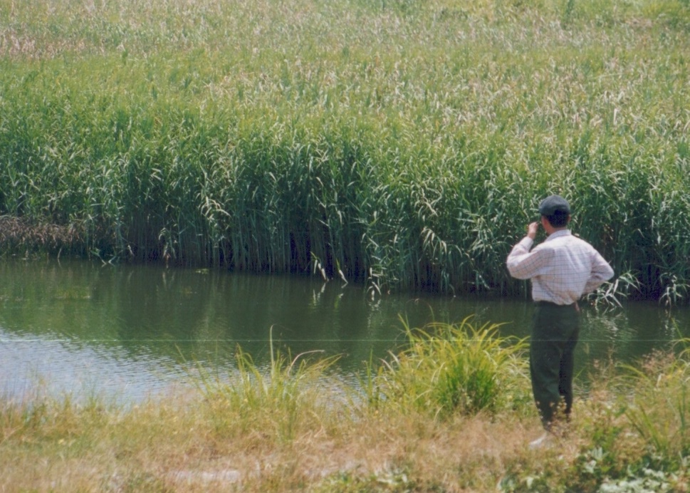
關渡自然公園的植生與水域

Slide 35
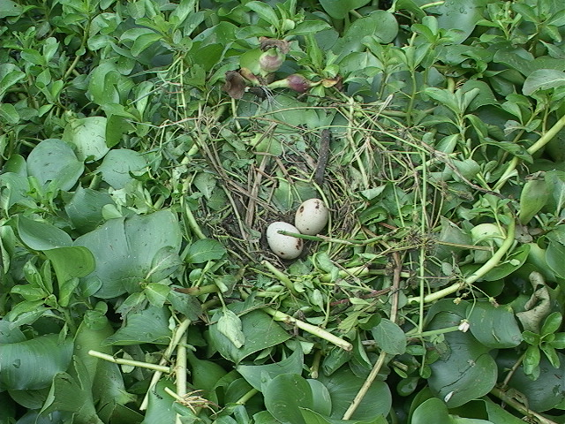
水生植物成為水雞的孵卵所在
攝於嘉義中洋子

Slide 36
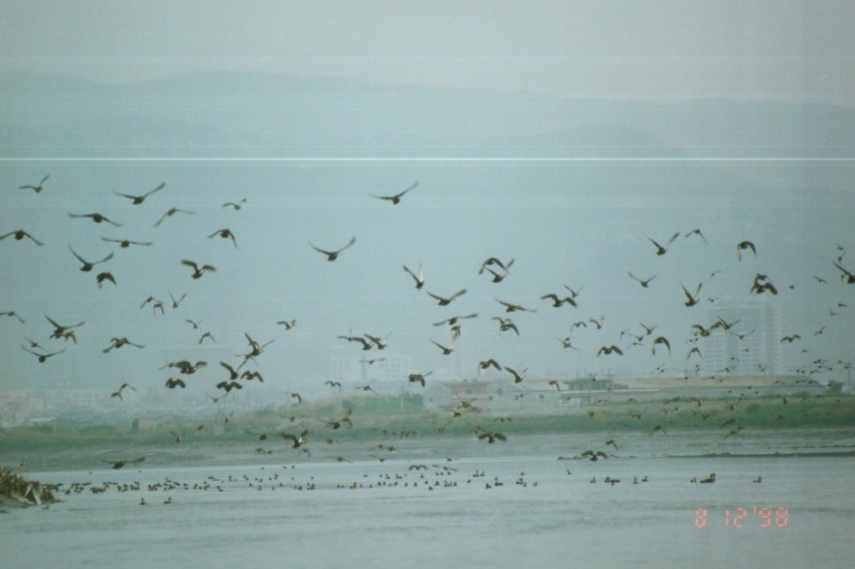
生態保育的成果－候鳥增加

Slide 37
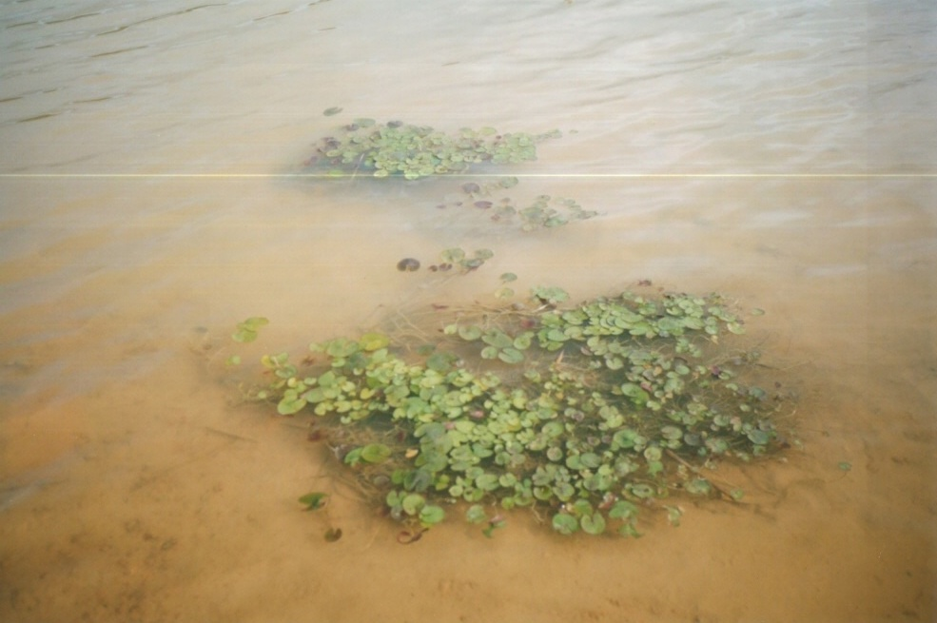
3-3. 南仁湖的稀有水生保育植物
龍骨瓣莕菜

Slide 38
四、第四階段：2000年初期，對於水生植物的應用
水生植物應用於草溝草帶，對水質的淨化
水生植物應用於人工濕地，對水質的淨化與生態棲地的復育。
水生植物應用於人工浮島。
天然棲地水生植物的保育。
以水生植物營建生物廊道。

Slide 39
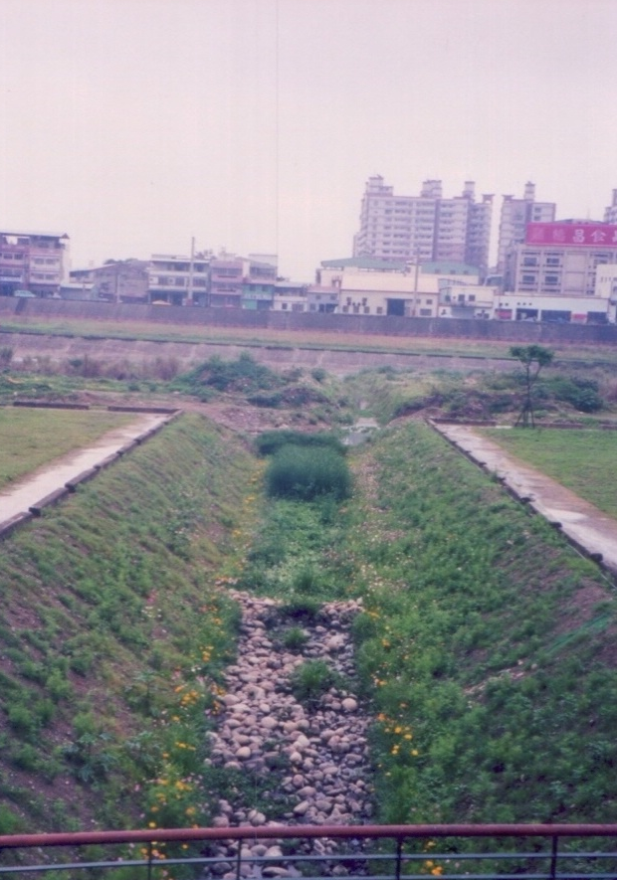
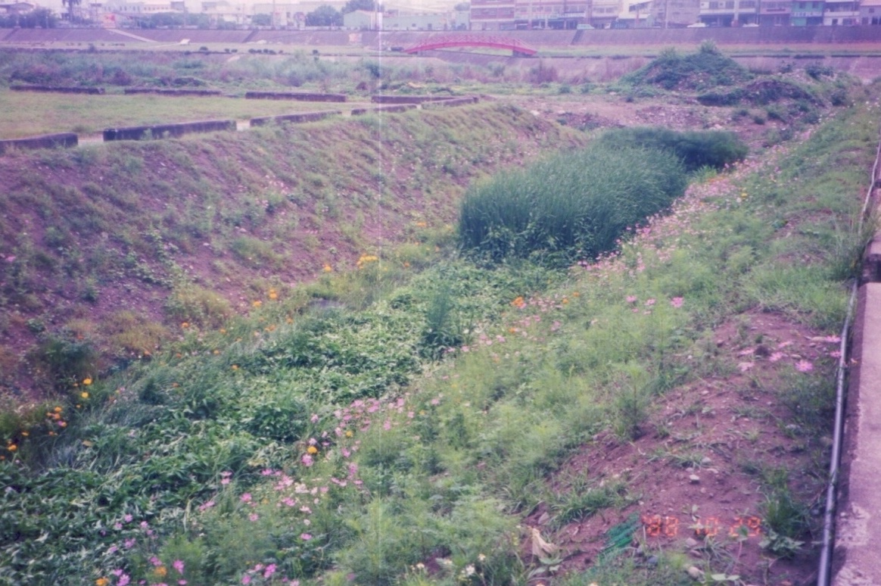
台中縣大里橋上游，大里溪及頭汴坑溪草溝
4-1. 水生植物應用於草溝草帶，對水質的淨化

Slide 40
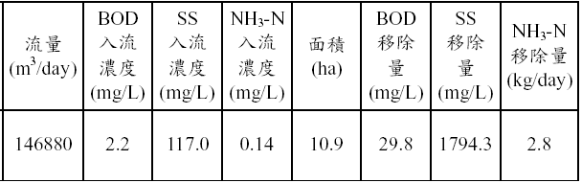
4-1. 水生植物應用於草溝草帶，對水質的淨化
台中縣大里橋上游，大里溪及頭汴坑溪草溝
(kg/day)
(kg/day)

Slide 41
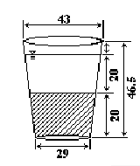
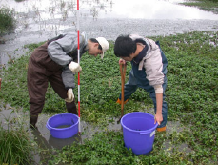
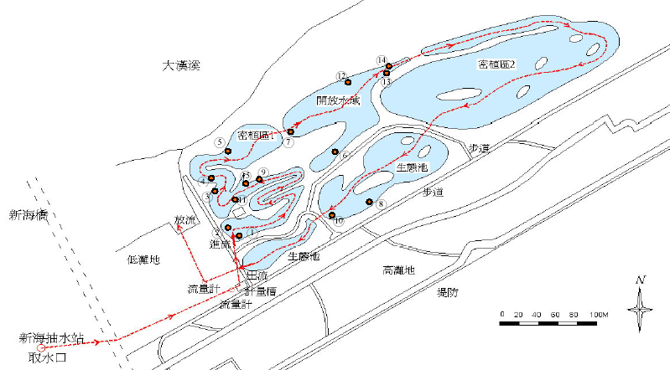
樣桶配置與該區域簡圖(陳江河繪製，2005)

Slide 42
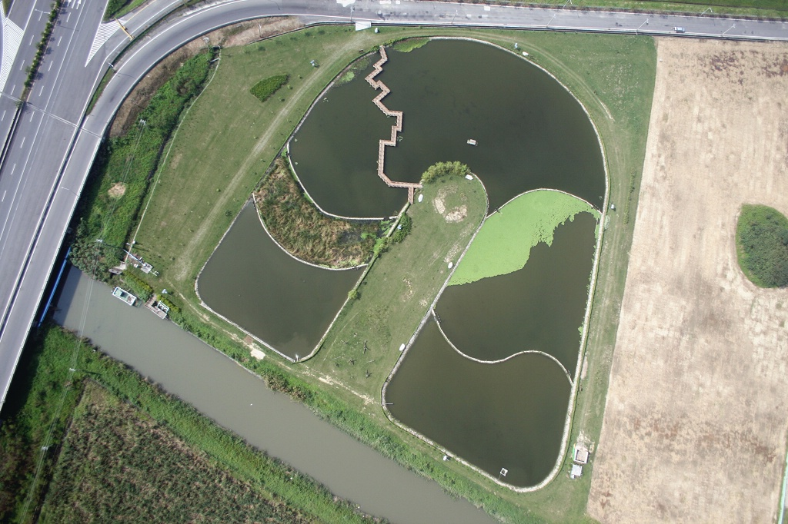
人工濕地空照圖－嘉義荷包嶼

Slide 43
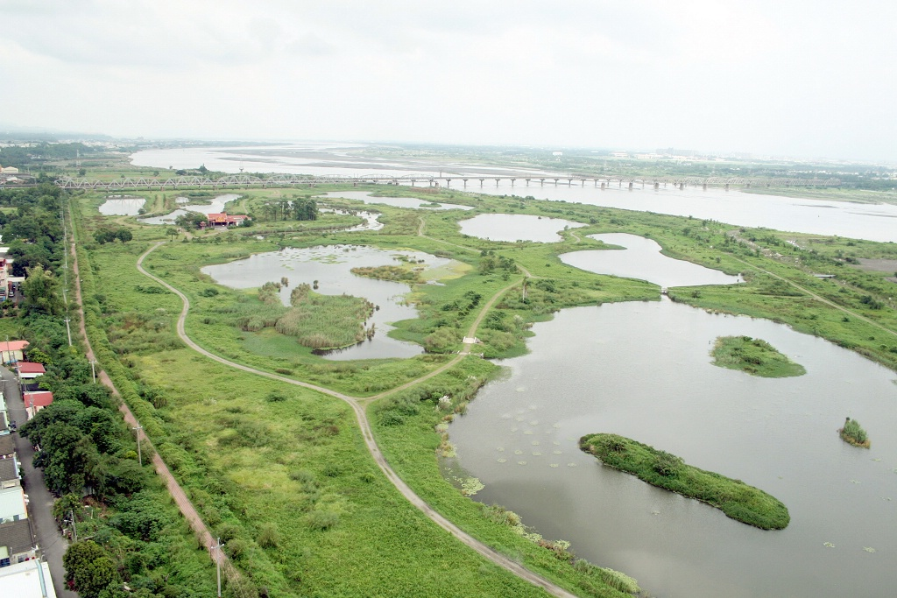
人工濕地空照圖－高雄舊鐵橋

Slide 44
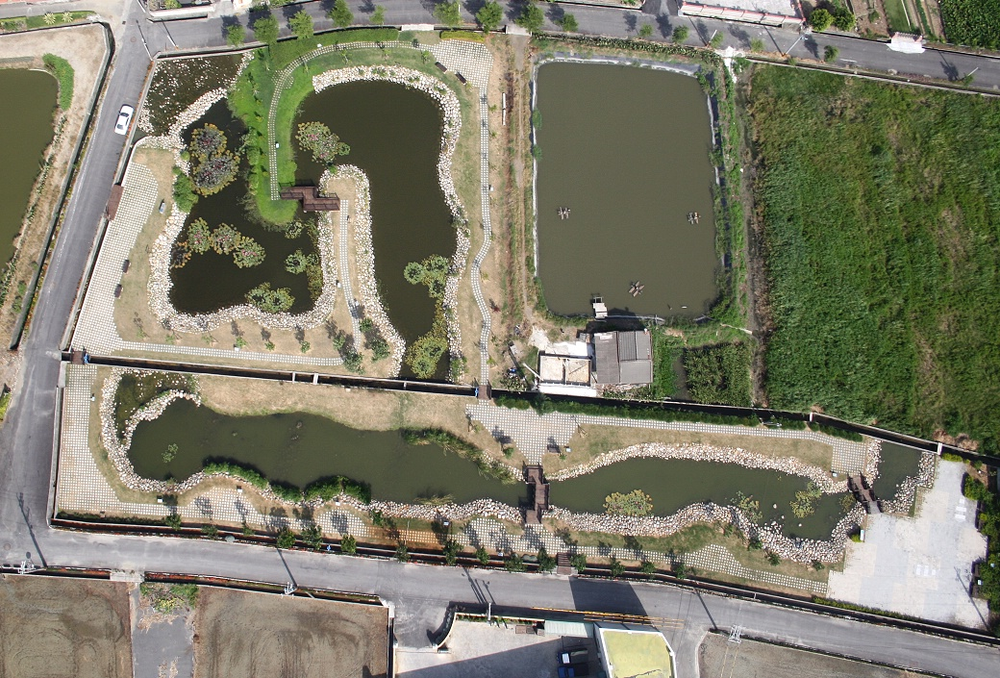
人工濕地空照圖－彰化洋仔厝

Slide 45
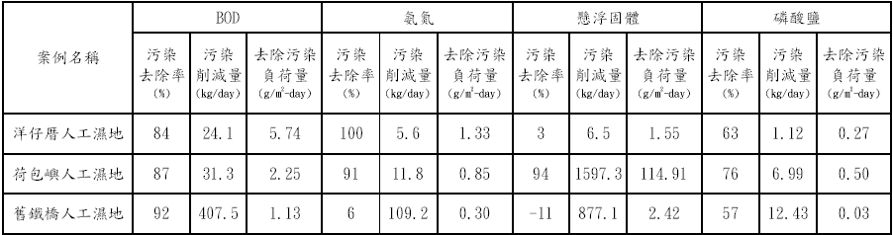
人工濕地污染去除率與去除效益

Slide 46
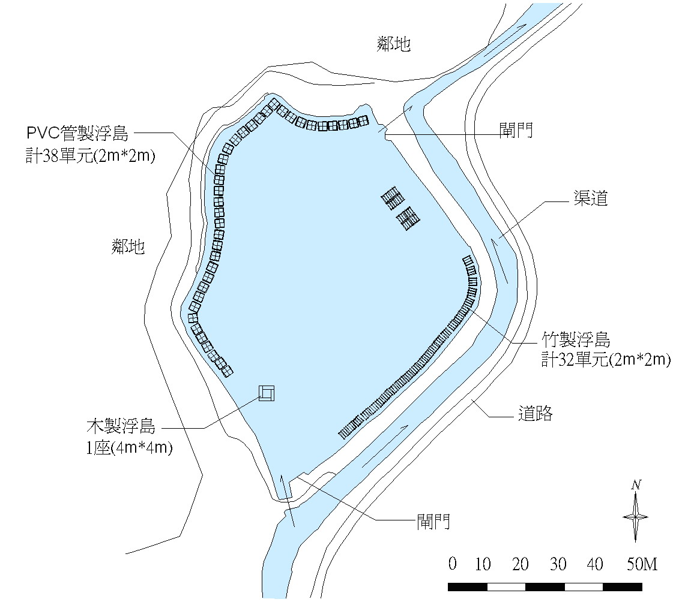
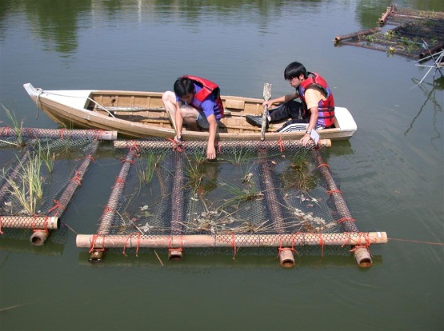
台大安康農場人工浮島配置圖(陳江河繪製，2005)

Slide 47
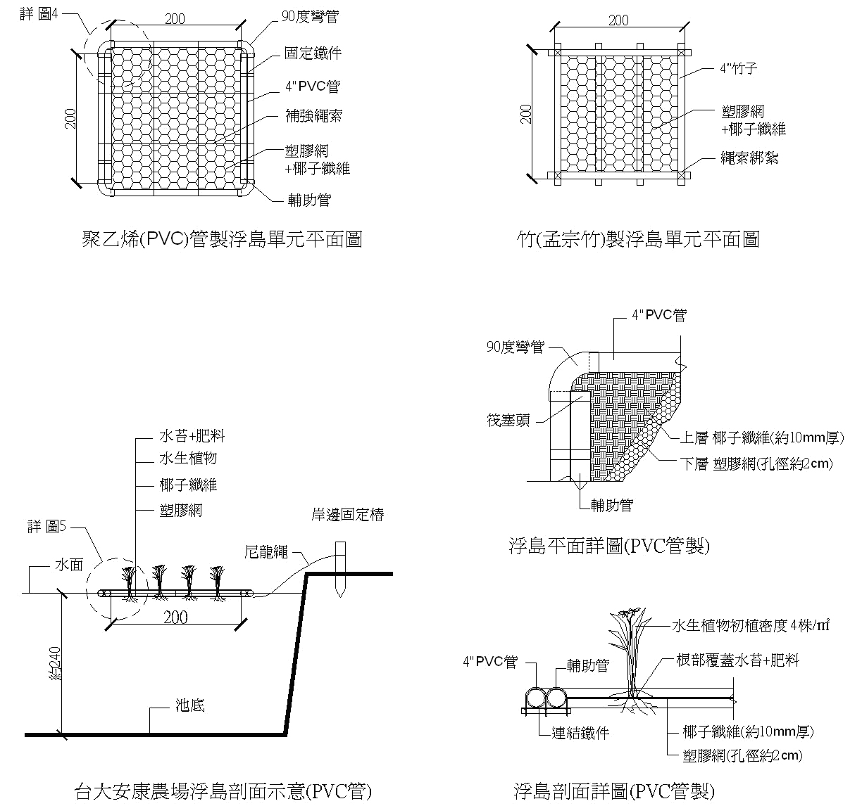

Slide 48
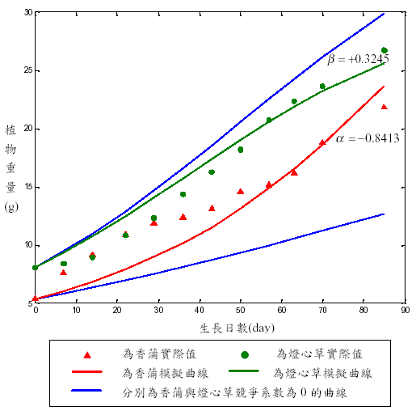
香蒲-燈心草混合栽種生長曲線圖

Slide 49

4-4. 宜蘭雙連埤天然浮島的復育

Slide 50

4-4. 宜蘭雙連埤天然浮島的保育
去除水中草魚

Slide 51




近代不同形式的人工島

Slide 52

鯉魚潭生態浮島

Slide 53

4-5. 水生植物提供蛙類棲息的遮蔽(小尺度)

Slide 54

4-5.
水生植物提供水蠆由水中至空中孵化的管道(小尺度)

Slide 55


4-5. 南投國道六號水域植生提供魚類的生物廊道
台灣白魚

Slide 56

溼地植栽成為近代建築的景觀
攝於台南麻豆

Slide 57
五、面對的幾個爭議問題：
人工濕地與水生植物營造天然棲地，是否耐洪水沖刷？
水生植物滋生是否導致環境衛生的問題？
稀有水生植物的棲地應否有人工復育？
水生植物群落的監測，與作環境品質的遙控。

Slide 58

5-1. 臺北新海橋人工溼地洪水沖刷後

Slide 59

5-1 臺北新海橋人工溼地洪水沖刷後
挺水性植物香蒲依然存在

Slide 60

5-1 洪水過後，水生植物依然可以再群聚生長

Slide 61

人工濕地與水生植物營造天然棲地，
是否耐洪水沖刷？
答案是肯定的。尤其是挺水性植物。

Slide 62

5-2. 水生植物滋生是否導致環境衛生的問題？

Slide 63

新海橋人工濕地水文、水質因子
與蚊子幼蟲密度之關係

Slide 64

水生植物滋生是否導致環境衛生的問題？
答案是肯定的。因此水生植物需要定期移除，長期維護。

Slide 65


5-3. 稀有水生植物的棲地應否有人工復育？
復育後
復育前

Slide 66

陽明山夢幻湖水韭保護區水生植物機率分佈

Slide 67

5-3. 稀有水生植物的棲地應否有人工復育？
答案是肯定的。人為的因素破壞天然的棲地，人類就應該有責任將自己所破壞的棲地給予復育。

Slide 68


5-4. 水生植物群落的監測與作環境品質的遙控。

Slide 69

5-4. 水生植物群落的監測與作環境品質的遙控
電腦辨識 平均正確率 | 82.22%

Slide 70

六、台灣對於水生植物的利用，未來問題的前瞻。
水生植物在能源上的使用。
不同種水生植物在水質淨化能力的比較。
不同種水生植物在渠道營建魚貝類棲地。
海濱耐鹽水生殖物對於氣候變遷緩衝區的營造等。

Slide 71

濕地邊永遠的帥哥

